Slide 1


СТРОИТЕЛЬСТВО ЖИЛОГО КОМПЛЕКСА
В ГОРОДЕ ГЕЛЕНДЖИКЕ
КРАСНОДАРСКОГО КРАЯ

Slide 2





ОПИСАНИЕ ПРОЕКТА
ООО «КОМТЭР-М»
Цель
КОМТЭР-М
Достижение
Инвестиции
«СТРОИТЕЛЬСТВО ЖИЛОГО
КОМПЛЕКСА В ГОРОДЕ ГЕЛЕНДЖИКЕ
КРАСНОДАРСКОГО КРАЯ»
Инициатор проекта ООО «КОМТЭР-М». Заказчик-застройщик ПАО«Группа Компаний ЭлитСтройТула»
Среди, строящихся когда либо в этом районе жилых домов только наш проект имеет такую привлекательную планировку, архитектуру и конструктивные особенности, а также удобное местоположение, способствующее быстрой реализации проекта.
Стоимость реализации проекта составляет
1 911 790 тыс. руб.,
при условии начала продаж в 13-м месяце реализации проекта. Провести инвестиции планируется согласно графику строительства.
komter.ru

Slide 3
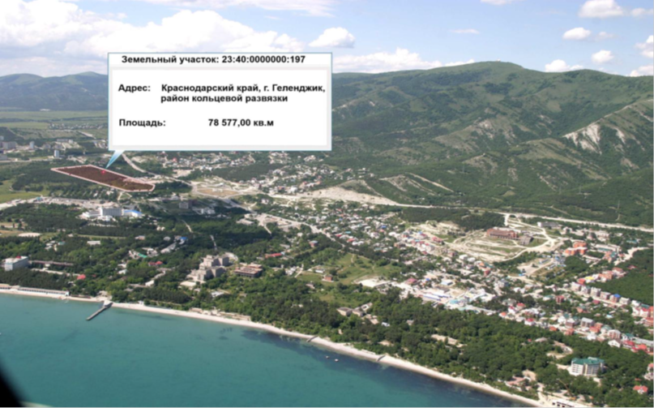
АДРЕС ОБЪЕКТА
г.Геленджик,ул. Луначарского, район кольцевой развязки
Расположение жилого комплекса по адресу: Краснодарский край, город Геленджик, ул. Луначарского, район кольцевой развязки выбрано не случайно, Именно это место является наиболее удобным для применения 7-ми этажной застройки, куда можно привлечь покупателей недорогих квартир.
50,0%
33,3%
komter.ru

Slide 4
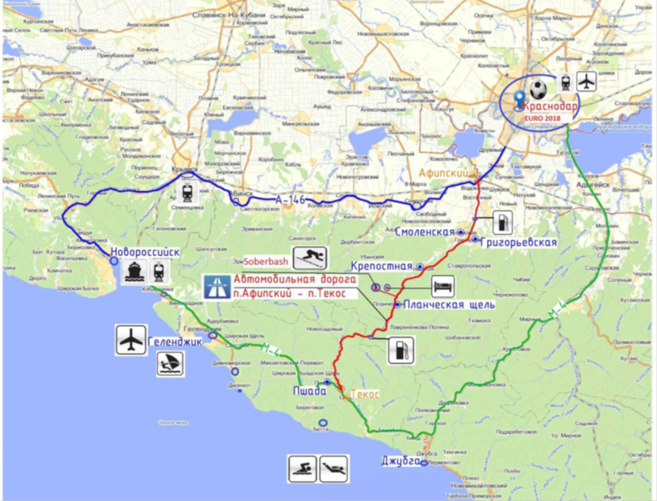
МЕСТОНАХОЖДЕНИЕ ОБЪЕКТА И ПРИИМУЩЕСТВА
Город Геленджик Краснодарский край
В настоящее время практически не проектируются 7 ми этажные жилые дома с современной планировкой на территории Геленджика, а возможности размещения домов с большой этажностью не всегда присутствуют в сложившихся застройках. Жилой комплекс будет расположен в не густо застроенной части города.
Рядом в 3-х минутах ходьбы расположена школа, что имеет огромное значение для молодых семей. Население города сравнительно не большое и насчитывает 69 тыс. человек. Это говорит о том, что экологическая чистота территории вряд ли будет нарушена. Наличие остановки общественного транспорта находится в полуминутах пешим шагом от жилого комплекса, дает возможность беспрепятственно добираться до центра города.
Такая удобная транспортная доступность дает возможность жильцам комплекса беспрепятственно добираться до культурного центра города, иметь возможность в случае необходимости трудоустроиться в г. Геленджике и г. Новороссийске, посещать культурные мероприятия и торговые центры, вокзалы и аэропорты.
Место, которое выбрано под строительство жилого комплекса, предусмотрено градостроительным планом города Геленджика. Вдоль участка проходят все необходимые коммуникации.
komter.ru

Slide 5
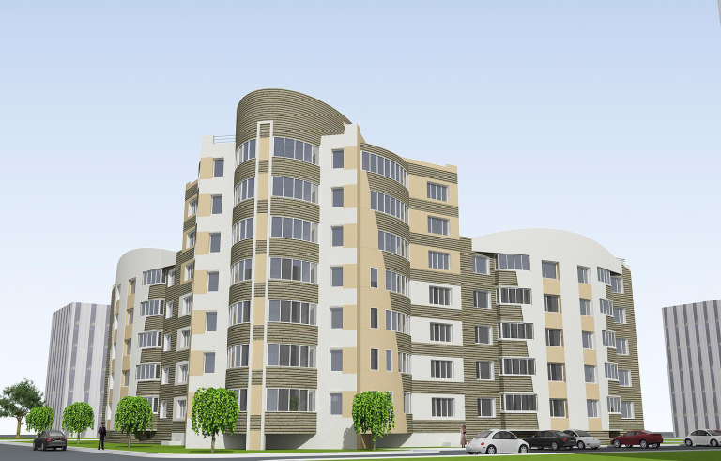
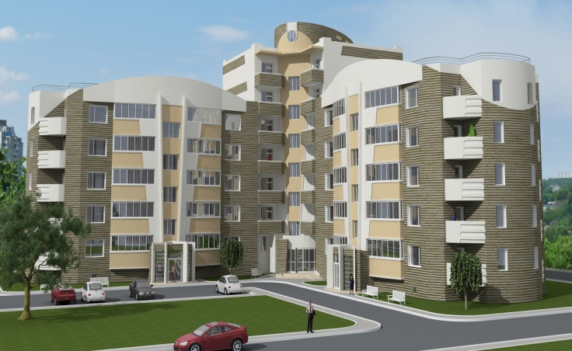
Описание проектов домов
ООО «КОМТЭР-М»
Внешний вид пятиэтажного дома
Комплекс доступного жилья, состоящий из 83 жилых Секций (Домов). ООО «КОМТЭР-М» намерено реализовать проект, строительства жилого комплекса многоэтажных домов по готовым рабочим чертежам, имеющимся в распоряжении общества. Проектная документация требует только проведения необходимых согласований и привязки объекта на местности с учетом геологических исследований. Наличие имеющейся документации позволит сократить сроки проектирования и согласования, что положительно отразится на экономических показателях проекта.
Особенности домов
Внешний вид семиэтажного дома
Планировка доступного жилья;
Наличие в распоряжении у Инициаторов проекта
готовых чертежей пяти-, семи- и девятиэтажных
жилых домов, которые легко адаптируются
к условиям застройки;
Учтены пожелания различных групп населения;
Улучшенная планировка домов;
Полная меблировка квартир
Возможность свободной планировки
komter.ru

Slide 6
Расположение домов
План размещения объекта
На данном участке планируется, согласно разработанному генплану, разместить микрорайон доступного жилья, состоящий из 83-ех 7-ми этажных Секций (домов), согласно предлагаемого проекта типовой секции жилого дома всего квартир 2149 шт., площадь квартир 123684, м/м 530 шт.,.
50,0%
33,3%
16,7%
komter.ru

Slide 7
ПОЭТАЖНАЯ ПЛАНИРОВКА
Планировка первого этажа
komter.ru

Slide 8
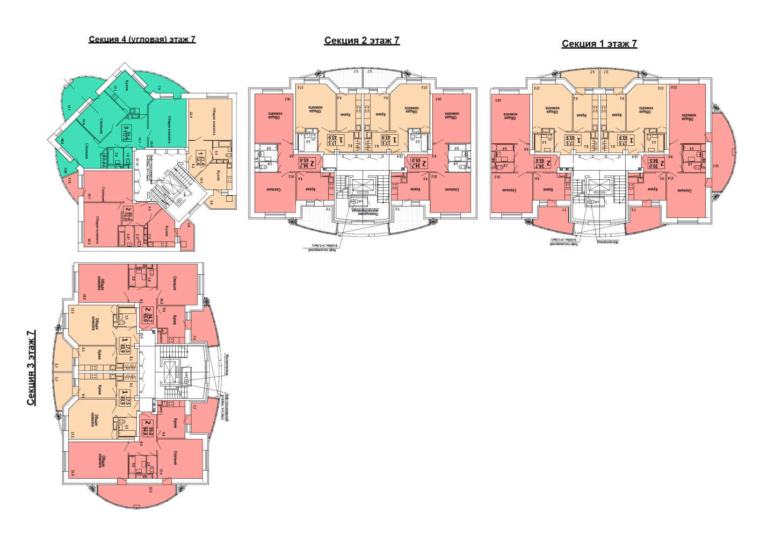
ПОЭТАЖНАЯ ПЛАНИРОВКА
Планировка типового этажа
komter.ru

Slide 9
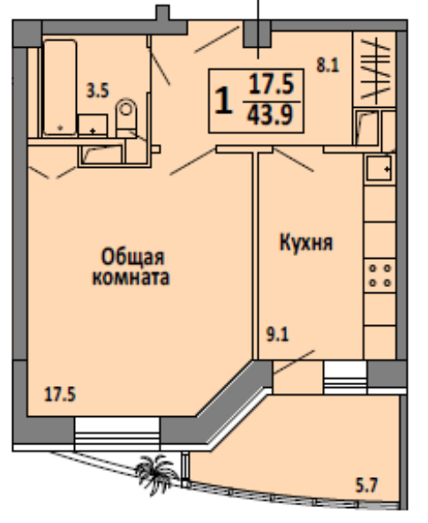
ПЛАНИРОВКА КВАРТИР
987 однокомнатных квартир
41,85-52.4 кв.м
16,7%
komter.ru

Slide 10
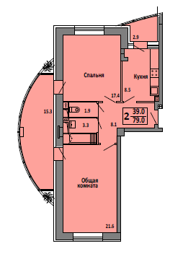
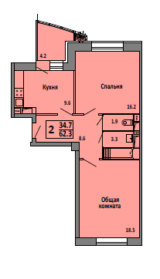
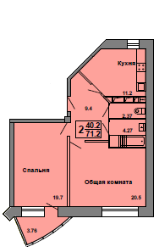
ПЛАНИРОВКА КВАРТИР
987 двухкомнатных квартир
62,3-79,0 кв.м
16,7%
komter.ru

Slide 11

ПЛАНИРОВКА КВАРТИР
150 трехкомнатных и 25 четырех комнатныхквартир
117,6 кв.м
143,9 кв.м
16,7%
komter.ru

Slide 12
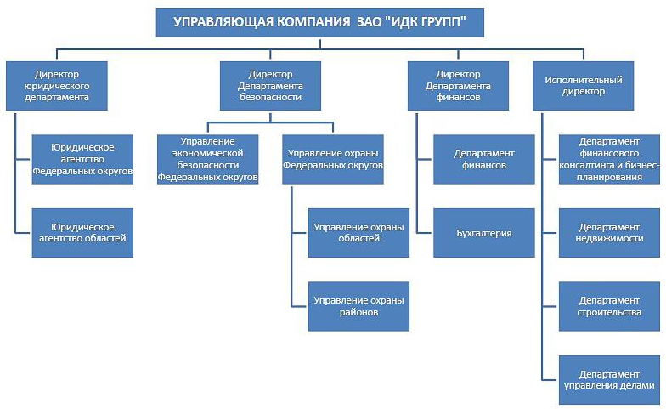


Структура компании
Организационная структура агентской сети
Взаимодействие департаментов внутри структуры подразумевает многоуровневый контроль инвестиционного проекта
komter.ru

Slide 13
ОРГАНИЗАЦИОННАЯ СТРУКТУРА СТРОИТЕЛЬСТВА
Участники проекта
ООО "КОМТЭР-М"
оператор агентской сети по строительству
доступного жилья на территории РФ
управление и координация финансирования, организация торгов,
контроль качества и расходования финансовых ресурсов
Агентство недвижимости реализация объекта и
оформление сделок
Заказчик-застройщик
представляет интересы ООО "КОМТЭР-М" в районе или городе и выполняет сбор исходно-разрешительной документации, технических условий, согласования и управление строительством
Охранное предприятие
осуществляет безопасность и охрану объекта
Поставщики
поставка строительных материалов и оборудования
Субподрядчики
выполнение строительно-монтажных работы, специальные работы, наружные коммуникации благоустройство
Для осуществления инвестиционного проекта общество намерено заключить агентские соглашения с профессиональными компаниями и структурами, которые за вознаграждение будут представлять интересы ООО «КОМТЭР-М» по всем вопросам, касающимся строительства и реализации объекта недвижимости.
komter.ru

Slide 14
ПЛАН РЕАЛИЗАЦИИ ПРОЕКТА
График строительства и продаж
Наименование работ | Срок проведения работ |  |  |  |  |  |  |  |  |  |  |  |  |  |  |  | Сумма
 | 1 год |  |  |  | 2 год |  |  |  | 3 год |  |  |  | 4 год |  |  |  | в млн. руб
 | 1 кв. | 2 кв. | 3 кв. | 4 кв. | 1 кв. | 2 кв. | 3 кв. | 4 кв. | 1 кв. | 2 кв. | 3 кв. | 4 кв. | 1 кв. | 2 кв. | 3 кв. | 4 кв.
ЗАТРАТЫ ОТНОСЯЩИЕСЯ К СТРОИТЕЛЬСТВУ | приобретение земельного участка, геологические исследования, оформление исходной разрешительной документации, оплата тех.условий |  |  |  |  |  |  |  |  |  |  |  |  |  |  |  | 533,5
СТРОИТЕЛЬНЫЕ РАБОТЫ |  | Общестроительные работы с коммуникациями и благоустройством |  |  |  |  |  |  |  |  |  |  |  |  |  |  | 3722,2
Итого прочие от СМР |  | проектные работы, авторский надзор, страхование СМР |  |  |  |  |  |  |  |  |  |  |  |  |  |  | 1 330,29
ОТДЕЛКА, КОМПЛЕКТОВАНИЕ МЕБЕЛЬЮ И ОБОРУД. |  |  | отделочные работы по дизайн-проекту |  |  |  |  |  |  |  |  |  |  |  |  |  | 1 200,00
ОБЩИЕ ЗАТРАТЫ НА СТРОИТЕЛЬСТВО С ОТДЕЛКОЙ, МЕБЕЛЬЮ И ОБОРУДОВАНИЕМ |  |  |  |  |  |  |  |  |  |  |  |  |  |  |  |  | 5 662,98
ПРОДАЖА КВАРТИР |  | цена продажи с отделкой, мебелью и оборудованием от 60 000 руб. за кв.м |  |  |  |  |  |  |  |  |  |  |  |  |  |  | 8 444,2
komter.ru

Slide 15
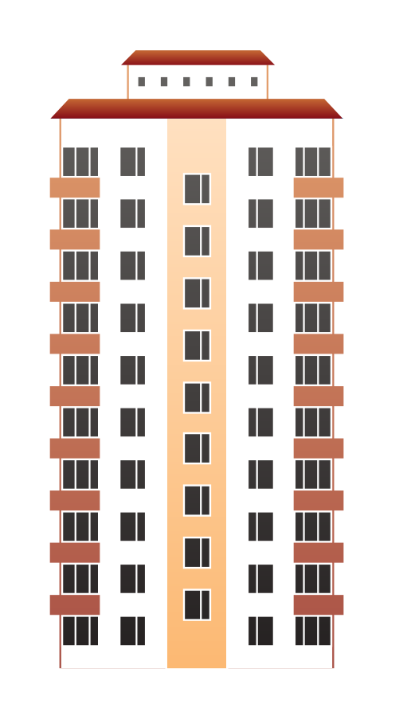
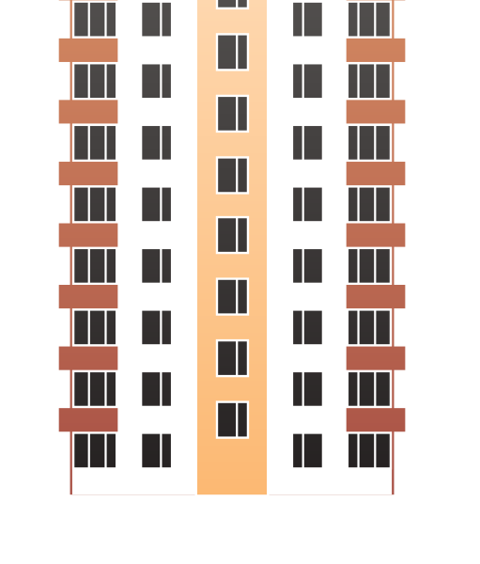
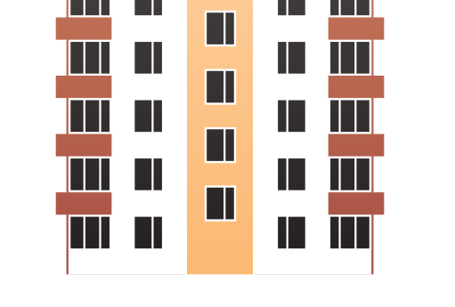
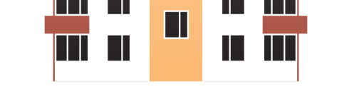
ВЫВОДЫ
Показатели эффективности проекта
Показатель | Ед. изм. | Значение
Чистая приведенная стоимость (NPV) | млн. руб. | 3 843
Дисконтированный срок окупаемости (PBP) | Года | 3
Внутренняя норма рентабельности (IRR) | % | 81,5
Норма доходности дисконтированных затрат (PI) | Раз | 1,37
Спрос на жилье
На основании проведенного маркетингового исследования
можно сделать вывод о том, что относительно недорогие квартиры в курортной зоне России с удобной планировкой и быстрой скоростью возведения будут востребованы потребителями.
Низкий уровень чувствительности
Риски, связанные с реализацией проекта, не существенные, и большинство из них можно минимизировать с помощью грамотного управления.
Высокие показатели окупаемости и рентабельности
Эффективность проекта оценивается как высокое, для данного уровня инвестиций и аналогичных проектов.

Slide 16
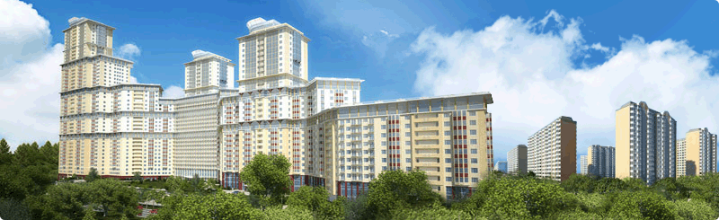
Свяжитесь с нами
Адрес:
г. Москва, Борисовские пруды,
дом 10 корп. 5
Телефоны:
+7 (495) 989-53-22
E-mail:
info@komter.ru
Skype:
ooo.komter

